Slide 1
ПУБЛИЧНЫЕ СЛУШАНИЯ
по проекту НПА
«Об утверждении бюджета внутригородского муниципального образования города федерального значения Санкт-Петербурга
муниципальный округ Светлановское
на 2024 год и на плановый период 2025 и 2026 годов»

Slide 2
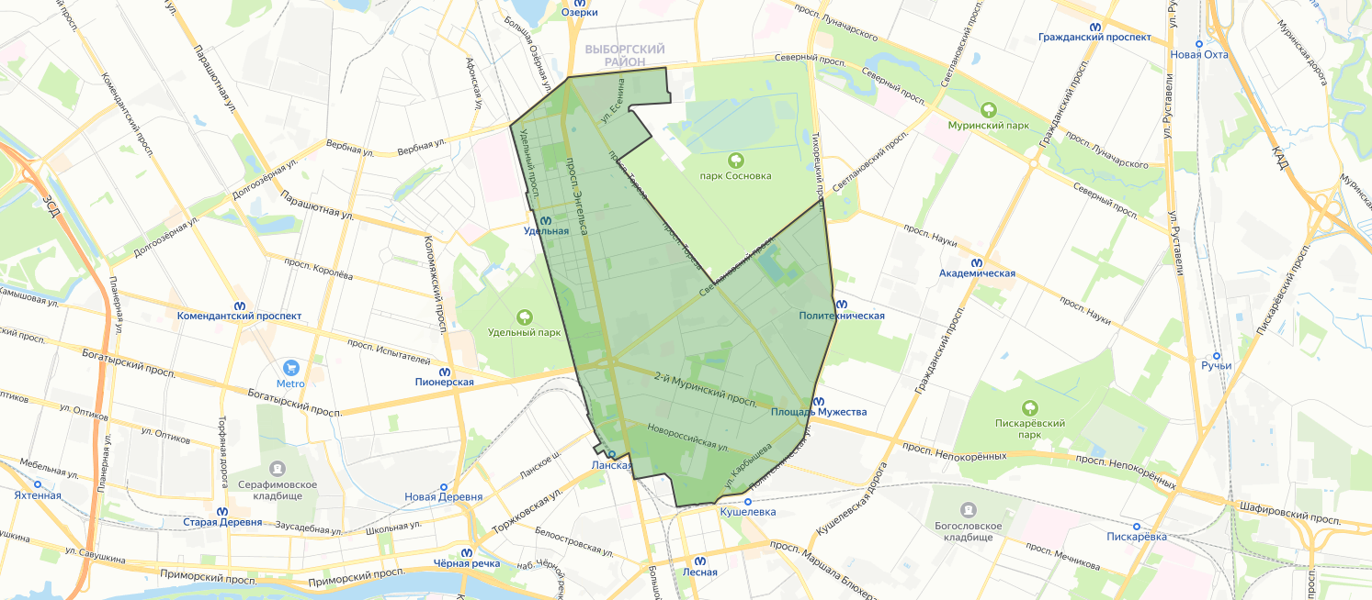
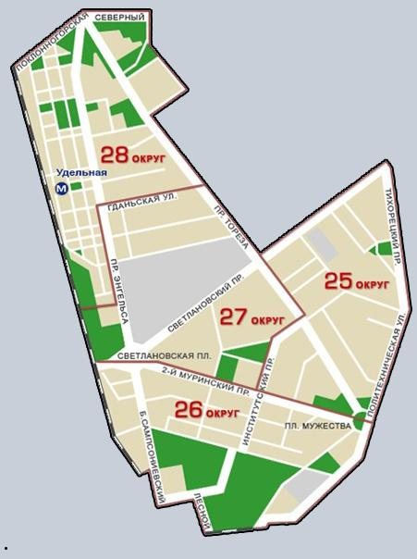
Муниципальное образование Светлановское
Площадь — 2 203,13 га Кол-во округов — 4 ед. Численность населения — 90 520 чел.

Slide 3
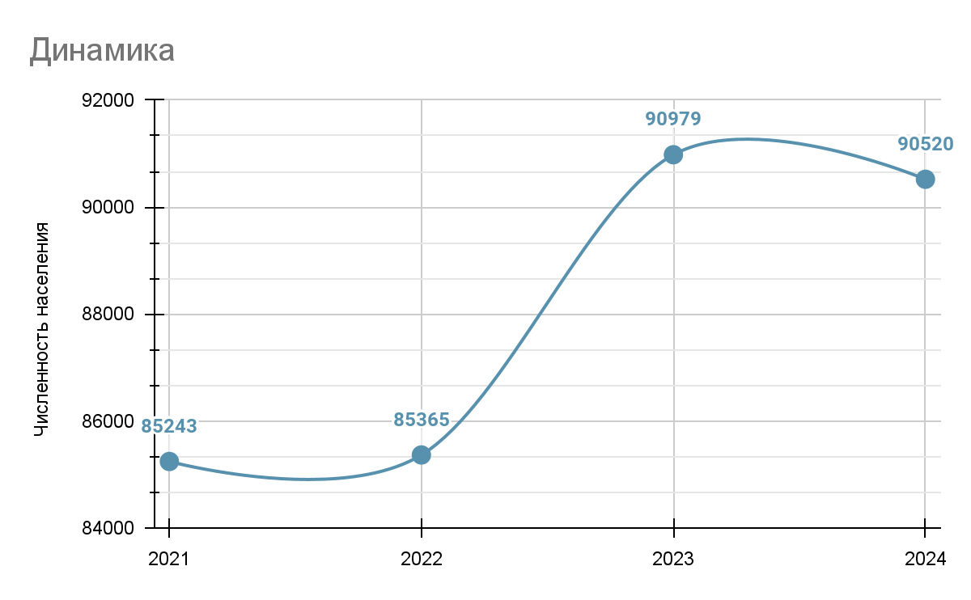
Численность населения

Slide 4
Полномочия муниципального образования
Собственные
52 вопроса местного значения
Делегированные
2 государственных полномочия

Slide 5
Формирование бюджета
Бюджет МО
Непрограммные мероприятия
Муниципальные программы
Прогноз СЭР

Slide 6
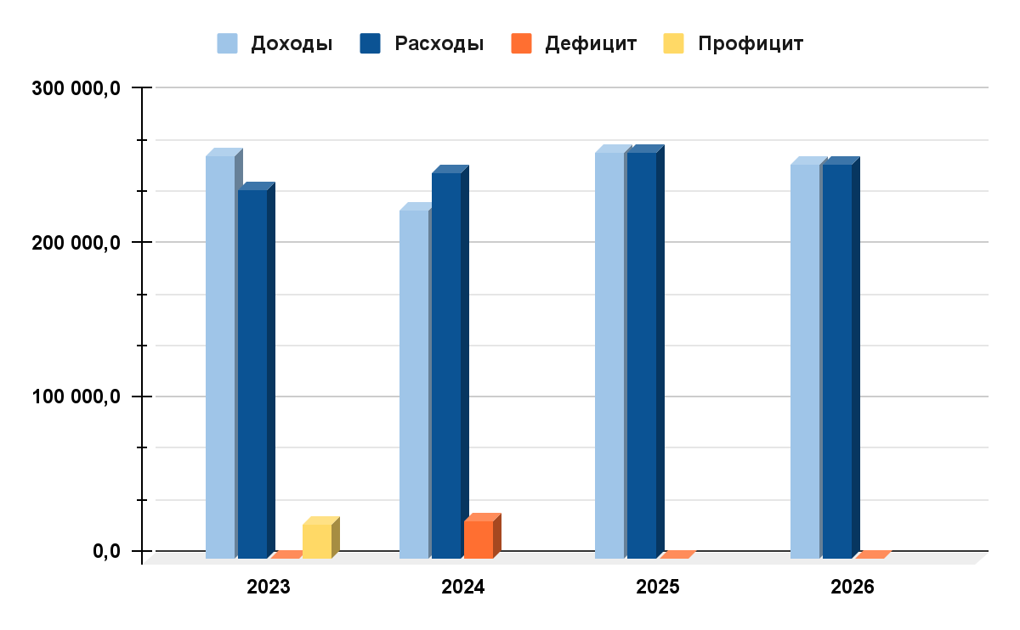
Характеристика бюджета
Ожидаемое исполнение 2023 год
Доходы — 261 879,5 т.р.
Расходы — 239 714,5 т.р.
Профицит — 22 165,0 т.р.
2024 год
Доходы — 225 839,9 т.р.
Расходы — 250 839,9 т.р.
Дефицит — 25 000,0 т.р.
2025 год
Доходы — 263 061,5 т.р.
Расходы — 263 061,5 т.р.
Дефицит — 0,0
2026 год
Доходы — 255 874,4 т.р.
Расходы — 255 874,4 т.р.
Дефицит — 0,0

Slide 7
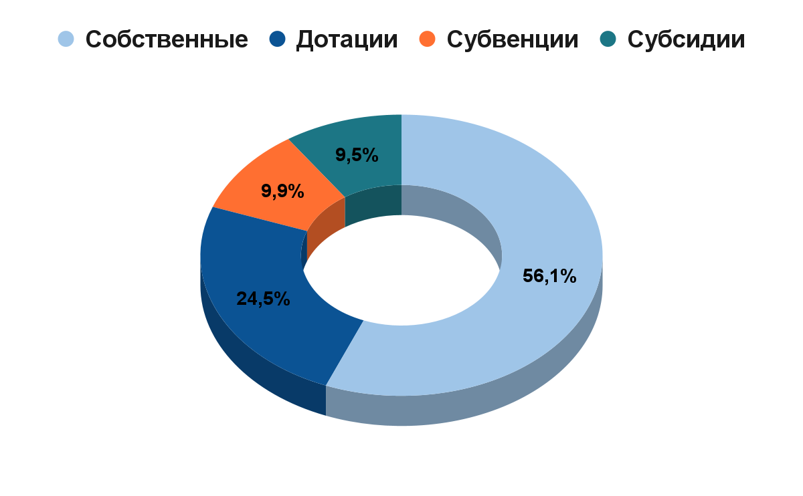
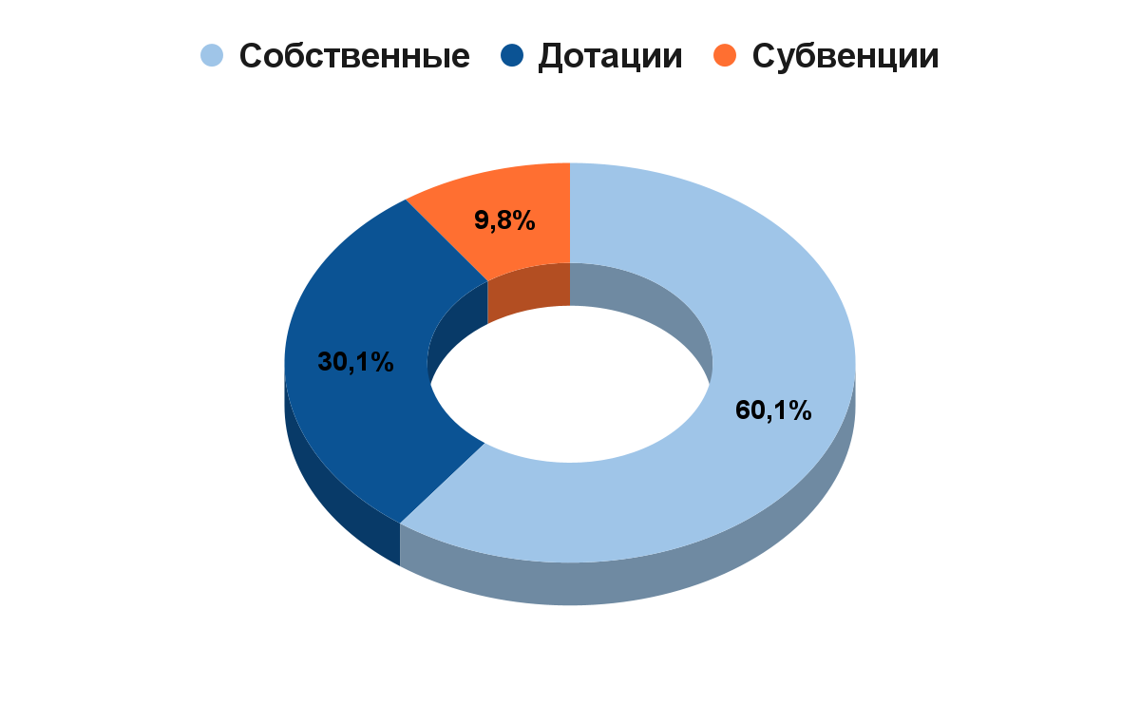
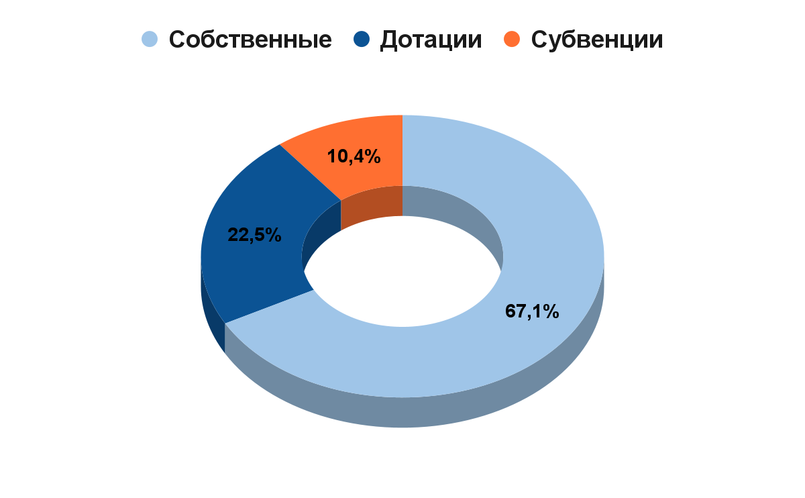
Доходная часть
2024 год
Собственные — 140 117,9 т.р.
Дотации — 61 054,4 т.р.
Субвенции — 24 667,6 т.р.
Субсидии — 23 777,7 т.р.
2025 год
Собственные — 158 225,8 т.р.
Дотации — 79 141,9 т.р.
Субвенции — 25 693,8 т.р.
2026 год
Собственные — 171 707,7 т.р.
Дотации — 57 447,5 т.р.
Субвенции — 26 719,2 т.р.

Slide 8
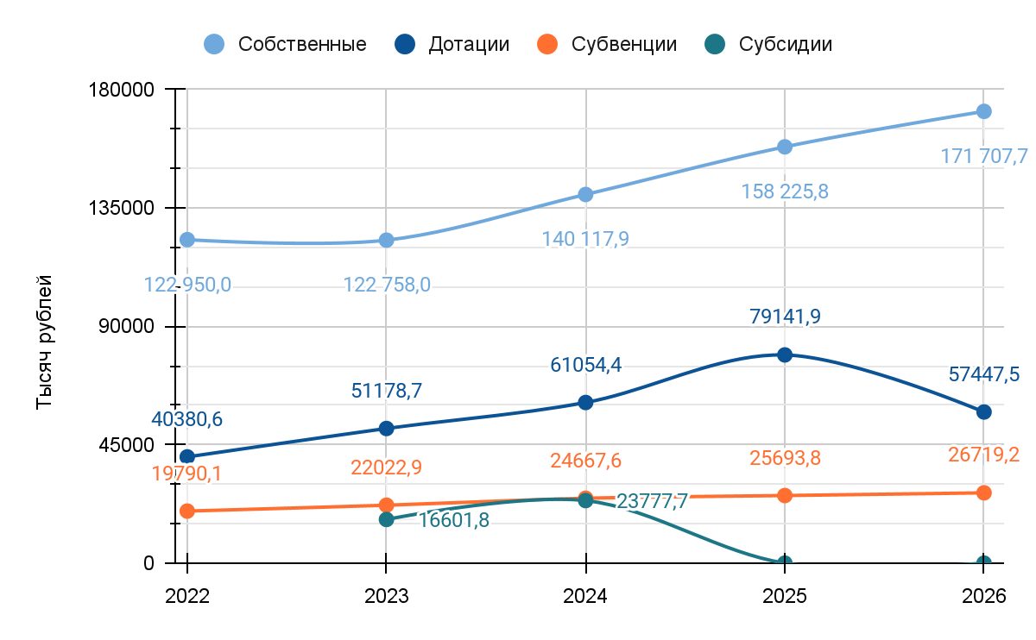
Динамика доходов

Slide 9
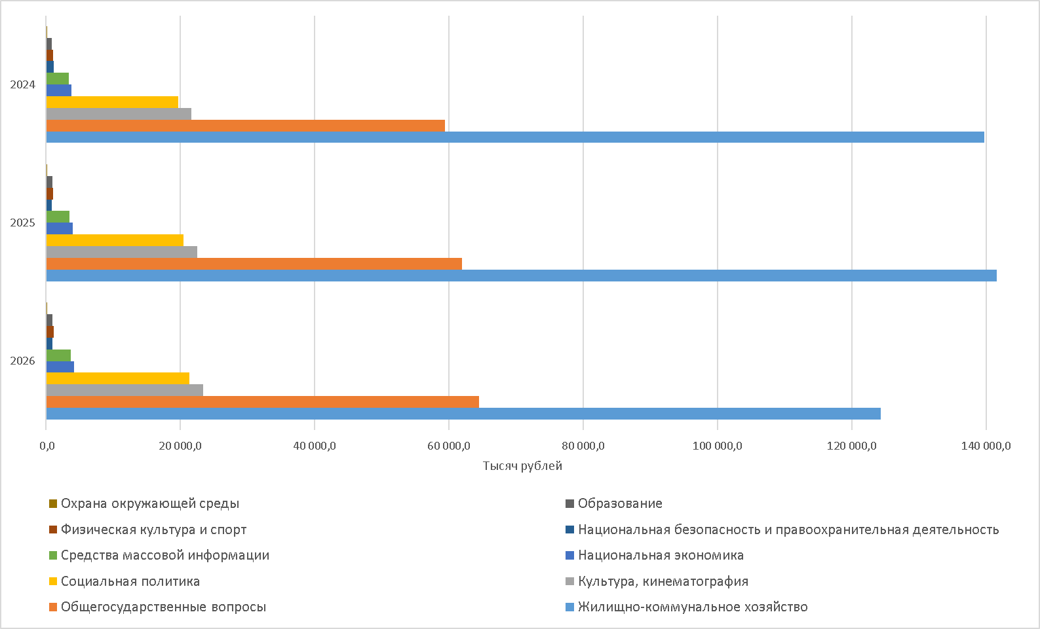
Расходная часть
2024 год — 250 839,9
2025 год — 263 061,5
2026 год — 255 874,4

Slide 10
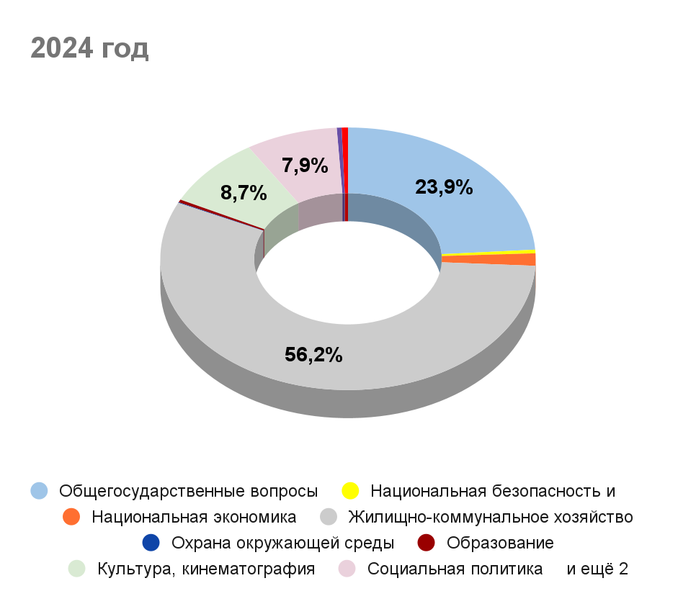
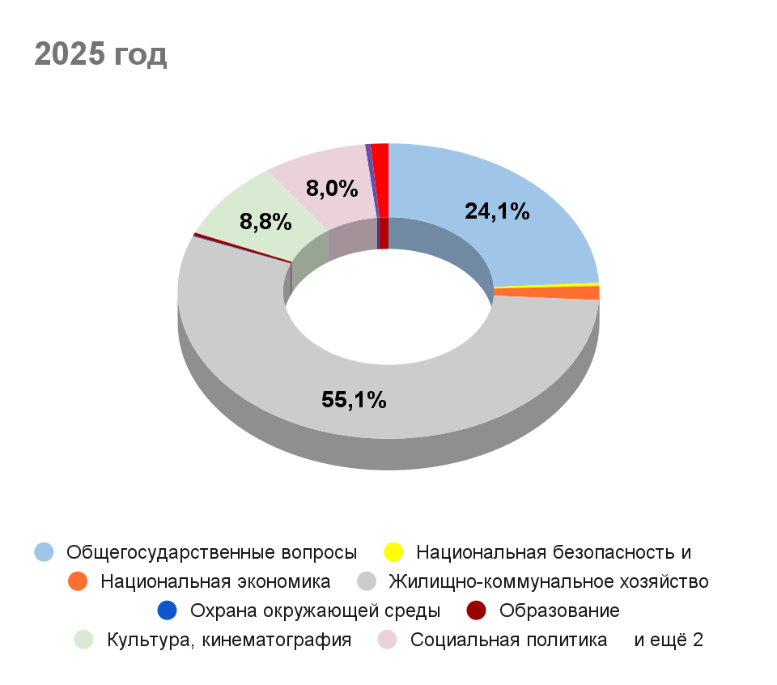
Общегос. вопр. — 59 434,8 т.р.
НБ — 1 097,5 т.р.
НЭ — 3 792,1 т.р.
ЖКХ — 139 741,1 т.р.
Образование — 872,5 т.р.
Культура — 21 628,0 т.р.
Соц.политика — 19 689,1 т.р.
Охрана окруж.сред. — 189,9 т.р.
Физ-ра — 1 035,0 т.р.
СМИ — 3 359,9 т.р.
Общегос. вопр. — 61 989,4 т.р.
НБ — 872,3 т.р.
НЭ — 3 947,7 т.р.
ЖКХ — 141 595,5 т.р.
Образование — 908,7 т.р.
Культура — 22 527,4 т.р.
Соц.политика — 20 508,1 т.р.
Охрана окруж.сред. — 198,5 т.р.
Физ-ра — 1 080,1 т.р.
СМИ — 3 499,6 т.р.
Общегос. вопр. — 64 458,6 т.р.
НБ — 910,0 т.р.
НЭ — 4 116,9 т.р.
ЖКХ — 124 267,6 т.р.
Образование — 945,6 т.р.
Культура — 23 425,9 т.р.
Соц.политика — 21 326,3 т.р.
Охрана окруж.сред. — 189,9 т.р.
Физ-ра — 1 120,1 т.р.
СМИ — 3 639,2 т.р.

Slide 11
Прогнозная оценка сбалансированности бюджета и источники покрытия дефицита
2024 г — дефицитный бюджет
25 000,0 тыс. руб. — остатки на едином счете бюджета
2025 – 2026 гг
сбалансированный бюджет

Slide 12
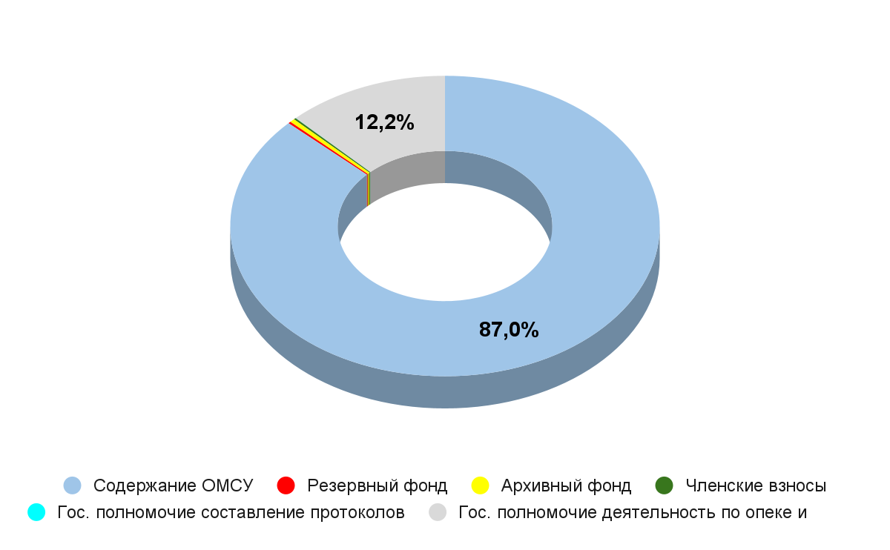
Раздел БК: Общегосударственные вопросы
ВМЗ: ст. 10, п. 1, пп. 26 Закона СПб 420-79; ст. 81 БК РФ
Гос. полномочия: ст. 11 Закона СПб 420-79
Членские взносы
2024 г. — 120,0 т.р.
2025 г. — 120,0 т.р.
2026 г. — 120,0 т.р.
Архивный фонд
2024 г. — 100,0 т.р.
2025 г. — 200,0 т.р.
2026 г. — 208,0 т.р.
Резервный фонд
2024 г. — 225,3 т.р.
2025 г. — 235,6 т.р.
2026 г. — 244,9 т.р.
Деятельность по опеке
2024 г. — 7 272,4 т.р.
2025 г. — 7 574,9 т.р.
2026 г. — 7 877,4 т.р.
Составление протоколов
2024 г. — 9,2 т.р.
2025 г. — 9,6 т.р.
2026 г. — 10,0 т.р.
Содержание ОМСУ
2024 г. — 51 707,9 т.р.
2025 г. — 53 849,3 т.р.
2026 г. — 56 461,2 т.р.

Slide 13
Раздел БК: Социальная политика
ВМЗ: ст. 10, п. 1, пп. 34 и 34-1 Закона СПб 420-79 Гос.полномочия: ст. 11 Закона СПб 420-79
Пенсионное обеспечение
2024 г. — 1 680,6 тыс. руб.
2025 г. — 1 750,4 тыс. руб.
2026 г. — 1 820,3 тыс. руб.
Социальное обеспечение
2024 г. — 622,5 тыс. руб.
2025 г. — 648,4 тыс. руб.
2026 г. — 674,2 тыс. руб.
Охрана семьи и детства
2024 г. — 17 386,0 тыс. руб.
2025 г. — 18 109,3 тыс. руб.
2026 г. — 18 831,8 тыс. руб.
Пенсии, доплаты за выслугу лет бывшим муниципальным служащим
Доплаты за стаж бывшим депутатам, осуществляющим деятельность на постоянной основе
Содержание ребенка в семье опекуна и приемной семье;
Вознаграждения приемным родителям

Slide 14
Муниципальные программы
Это больше, чем просто работа!
Не работа, а миссия!
Строим будущее!

Slide 15
Раздел БК: Национальная безопасность и правоохранительная деятельность
Защита населения и территории от чрезвычайных ситуаций природного и техногенного характера
ВМЗ: ст.10, п.1, пп.7) Закона СПб 420-79
Цель: Подготовка неработающего населения в области безопасности жизнедеятельности
Мероприятия
Задачи на три года
Расходы
Лекционно-просветительские занятия
Обучение населения
— 8 200 чел.
2024 год — 354,1 тыс. руб.
Подготовительные и обучающие курсы
Обновление учебного имущества — 32 ед.
2025 год — 97,9 тыс. руб.
Распространение печатной продукции
Изготовление печатной продукции — 1 500 экз.
2026 год — 104,6 тыс. руб.

Slide 16
Шаг к безопасности
ВМЗ: ст.10, п.1, пп.27, 28, 29, 25, 42 Закона Спб 420-79
Цель: Борьба с правонарушениями и преступностью среди молодежи
Мероприятия
Задачи на три года
Расходы
Профилактические
Интерактивные лекции для школьников;
Тематические спектакли;
Тематические квест игры по станциям;
Распространение печатной продукции
Проведение мероприятий
— 645 ед.
2024 год — 743,4 тыс. руб.
Вовлечение участников в мероприятия — 18 945 чел.
2025 год — 774,4 тыс. руб.
Изготовление печатной продукции — 15 975 экз.
2026 год — 805,4 тыс. руб.

Slide 17
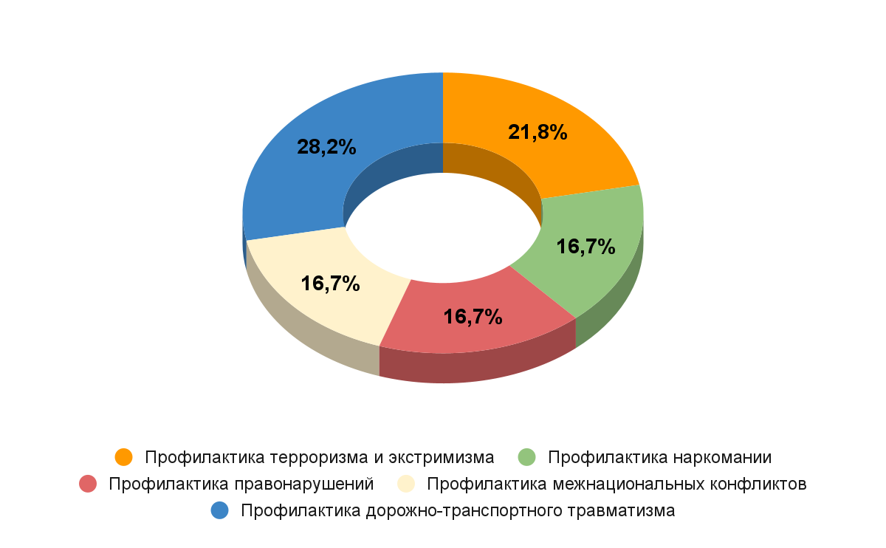
Направления профилактической деятельности
Терроризм
2024 г. — 162,0 т.р.
2025 г. — 168,7 т.р.
2026 г. — 175,4 т.р.
Межнациональные конфликты
2024 г. — 124,0 т.р.
2025 г. — 129,2 т.р.
2026 г. — 134,4 т.р.
Наркомания
2024 г. — 124,0 т.р.
2025 г. — 129,2 т.р.
2026 г. — 134,4 т.р.
Дорожно-транспортный травматизм
2024 г. — 209,4 т.р.
2025 г. — 218,1 т.р.
2026 г. — 226,8 т.р.
Правонарушения
2024 г. — 124,0 т.р.
2025 г. — 129,2 т.р.
2026 г. — 134,4 т.р.

Slide 18
Раздел БК: Национальная экономика
Трудоустройство несовершеннолетних граждан в возрасте от 14 до 18 лет в свободное от учебы время
ВМЗ: ст.10, п.1, пп.30, абз.2 Закона СПб 420-79
Цель: Профилактика безнадзорности и правонарушений в молодежной среде
Мероприятия
Задачи на три года
Расходы
Трудоустройство
Уборка, благоустройство и озеленение территорий;
Обслуживание культурно-массовых мероприятий;
Подсобные работы в библиотеках и школах
Создание рабочих мест
— 160 ед.
2024 год — 1 049,5 тыс. руб.
Вовлечение в трудовую деятельность — 160 чел.
2025 год — 1 093,2 тыс. руб.
2026 год — 1 136,8 тыс. руб.

Slide 19
Информационные технологии и связь
ВМЗ: ст.10, п.1, пп.24 Закона СПб 420-79
Цель: Обеспечение информационной прозрачности и эффективности функционирования систем муниципального управления
Расходы на ИТС
2024 г. — 2 503,1 тыс.руб.
2025 г. — 2 605,6 тыс.руб. 2026 г. — 2 722,9 тыс.руб.
Расходы на ПП бухучет
2024 г. — 239,5 тыс.руб.
2025 г. — 248,9 тыс.руб.
2026 г. — 257,2 тыс.руб.
Сопровождение сайта и аккаунтов МО
в соцсетях;
Защита информационных ресурсов;
Сеть интернет;
Содержание правовых ИКП;
Доступ к ЕМТС;
Содержание ЕСЭДД и ГИС БИС
Содержание ПП 1С-бухгалтерия;
Содержание ПП Зарплата и кадры;
Содержание СБиС-Электронная отчетность

Slide 20
Раздел БК: Охрана окружающей среды
Осуществление экологического просвещения, организация экологического воспитания в области обращения с ТКО
ВМЗ: ст.10, п.1, пп.44 Закона СПб 420-79
Цель: Формирование экологической культуры, грамотности среди населения
Мероприятия
Задачи на три года
Расходы
Тематические квест игры по станциям
Проведение мероприятий
— 45 ед.
2024 год — 189,9 тыс. руб.
Распространение печатной продукции
Вовлечение участников в мероприятия — 5 100 чел.
2025 год — 198,5 тыс. руб.
Изготовление печатной продукции – 4 500 экз.
2026 год — 206,4 тыс. руб.

Slide 21
Раздел БК: Образование
Организация профессионального образования, дополнительного профессионального образования
ВМЗ: ст.10, п.1, пп.36 Закона СПб 420-79
Цель: Организация процесса непрерывного обучения лиц, осуществляющих деятельность в ОМСУ
Направления обучения
Государственные (муниципальные) закупки по 44-ФЗ;
Реализация государственной политики в сфере опеки и попечительства;
Внутренний финансовый контроль;
Кадровая работа;
Муниципальное управление;
Воинский учет;
Профилактика и противодействие коррупции;
Гражданская оборона
Задачи на три года
Обучение 36 человек
Расходы
2024 г. — 145,7 тыс. руб.
2025 г. — 151,7 тыс. руб.
2026 г. — 158,4 тыс. руб.

Slide 22
Молодежная политика Военно-патриотическое воспитание граждан
ВМЗ: ст.10, п.2, пп.7) Закона Спб 420-79
Цель: Развитие у подростков высокого патриотического сознания
Мероприятия
Задачи на три года
Расходы
Военно-полевые сборы “Один день в армии”
Проведение мероприятий
— 30 ед.
2024 год — 726,8 тыс. руб.
Просмотр тематических фильмов
Вовлечение участников в мероприятия — 3 180 чел.
2025 год — 757,0 тыс. руб.
2026 год — 787,2 тыс. руб.

Slide 23
Раздел БК: Физическая культура и спорт
Развитие на территории муниципального образования физической культуры и массового спорта
ВМЗ: ст.10, п.2, пп.6 Закона СПб 420-79
Цель: Создание благоприятных условий для развития физической культуры и массового спорта
Мероприятия
Задачи на три года
Расходы
Забег “Мы за здоровый образ жизни”;
Спортивные мероприятия “Спортивные забавы”;
Физкультурные мероприятия “Группа здоровья”;
Мастер-класс по скандинавской ходьбе
Проведение мероприятий
— 297 ед.
2024 год — 1 305,0 тыс. руб.
Вовлечение участников в мероприятия — 11 370 чел.
2025 год — 1 080,1 тыс. руб.
2026 год — 1 120,1 тыс. руб.

Slide 24
Раздел БК: Средства массовой информации
Периодическая печать и издательства
ВМЗ: ст.10, п.1, пп.25 Закона СПб 420-79
Цель: Доведение до сведения жителей муниципального образования о деятельности ОМСУ
Периодические издания
Спецвыпуск
Тираж на каждый год
16/364 000 ед./экз
Расходы
2024 г. — 3 097,7 т.р.
2025 г. — 3 226,5 т.р.
2026 г. — 3 355,2 т.р.
Тираж на каждый год
14/700 ед./экз
Расходы
2024 г. — 262,2 т.р.
2025 г. — 273,1 т.р.
2026 г. — 284,0 т.р.

Slide 25
Раздел БК: Культура, кинематография
Праздничные мероприятия
ВМЗ: ст.10, п.2, пп.4), 5) Закона СПб 420-79
Цель: Развитие нравственного, духовного и культурного потенциала различных групп населения
Мероприятия
Задачи на три года
Расходы
Посвященные/приуроченные
Героическим подвигам в ВОВ;
Дню пожилого человека;
Дню выпускника;
Дню знаний;
Новому Году
Местные
Поздравление юбиляров;
Уличное гулянье “Масленица”;
Фестиваль “СветланаФест”
Проведение мероприятий
— 39 ед.
2024 год — 16 573,0 тыс. руб.
Вовлечение участников в мероприятия — 56 169 чел.
2025 год — 17 262,2 тыс. руб.
Приобретение подарков
— 17 700 ед.
2026 год — 17 950,8 тыс. руб.
Распространение благодарственных писем
— 24 549 ед.

Slide 26
Досуговые мероприятия
ВМЗ: ст.10, п.2, пп.8) Закона СПб 420-79
Цель: Привлечение граждан к активным формам досуга
Мероприятия
Задачи на три года
Расходы
Концертная программа “Музыкальный звездопад”;
Фестиваль по Брейк-дансу;
Экскурсии;
Театры, кинотеатры, шоу представления, музеи;
Пленэр;
Фестиваль вокального искусства “Поющий апельсин”
Проведение мероприятий —
156 ед.
2024 год — 5 055,0 тыс. руб.
Вовлечение участников в мероприятия — 12 960 чел.
2025 год — 5 265,2 тыс. руб.
2026 год — 5 475,1 тыс. руб.

Slide 27
Раздел БК: Жилищно-коммунальное хозяйство
Благоустройство территории муниципального образования
ВМЗ: ст.10, п.2, пп.9), 9-1)Закона СПб 420-79
Организация благоустройства территории МО
2024 г. — 96 719,5 тыс. руб.
2025 г. — 106 017,7 тыс. руб.
2026 г. — 85 167,6 тыс. руб.
Осуществление работ в сфере озеленения на территории МО
2024 г. — 43 021,6 тыс. руб.
2025 г. — 35 577,8 тыс. руб.
2026 г. — 39 100,0 тыс. руб.
Субсидия из бюджета СПб
10 366,7 тыс. руб.
Субсидия из бюджета СПб
13 411,0 тыс. руб.
в 2024 г.

Slide 28
Работы по благоустройству и озеленению территории МО в рамках работ
по содержанию территорий
Мероприятия
Иное
Покрытия
Уборка территорий детских и спортивных площадок — 28 523,69 кв.м. Содержание оборудования на детских и спортивных площадках — 1300 элементов благоустройства. Ремонт набивного покрытия — 4200 кв.м. Устройство резинового покрытия — 3724 кв.м.
Ремонт газонных ограждений — 2 600 пг.м. Установка МАФ — 83 ед. Установка ИДН — 133 ед.
Ямочный ремонт — 34 048 кв.м.
Текущий ремонт дворовых проездов — 10 033 кв.м.
Санитарные рубки
Содержание и ремонт набивного покрытия — 8000 м.кв.
На внутриквартальной территории
— 249 ед.
На территории ЗНОП — по результатам обследования
Содержание и ремонт газонов — 14 555 м.кв
Содержание (уборка) территории ЗНОП
398 297,1 кв.м.
Ремонт иных пешеходных коммуникаций (лестница) – 5 ед

Slide 29
Работы по благоустройству и озеленению территории МО в рамках работ
по развитию территорий
Устройство новых пространств
Компенсационное озеленение
Посадка более 200 единиц деревьев и кустарников
Разработка проектов благоустройства элементов благоустройства — 9 ед.
Размещение новых пространств на дворовых территориях
пр. Пархоменко, д. 45
пр. Тореза д. 35 корп. 2
ул. Манчестерская, д. 2
пр. Раевского, д. 10
2-й Муринский пр., д. 34
пр. Ярославский, д. 40
ул. Ломовская д. 7
В 2024 году запланирована разработка проектов по адресам:
пр. Тореза д. 112
пр. Энгельса д. 76
Реализация с учетом субсидии из городского бюджета в 2024 г.
пр. Тореза, д. 38/6
Разработка листов согласования
— 9 ед.

Slide 30
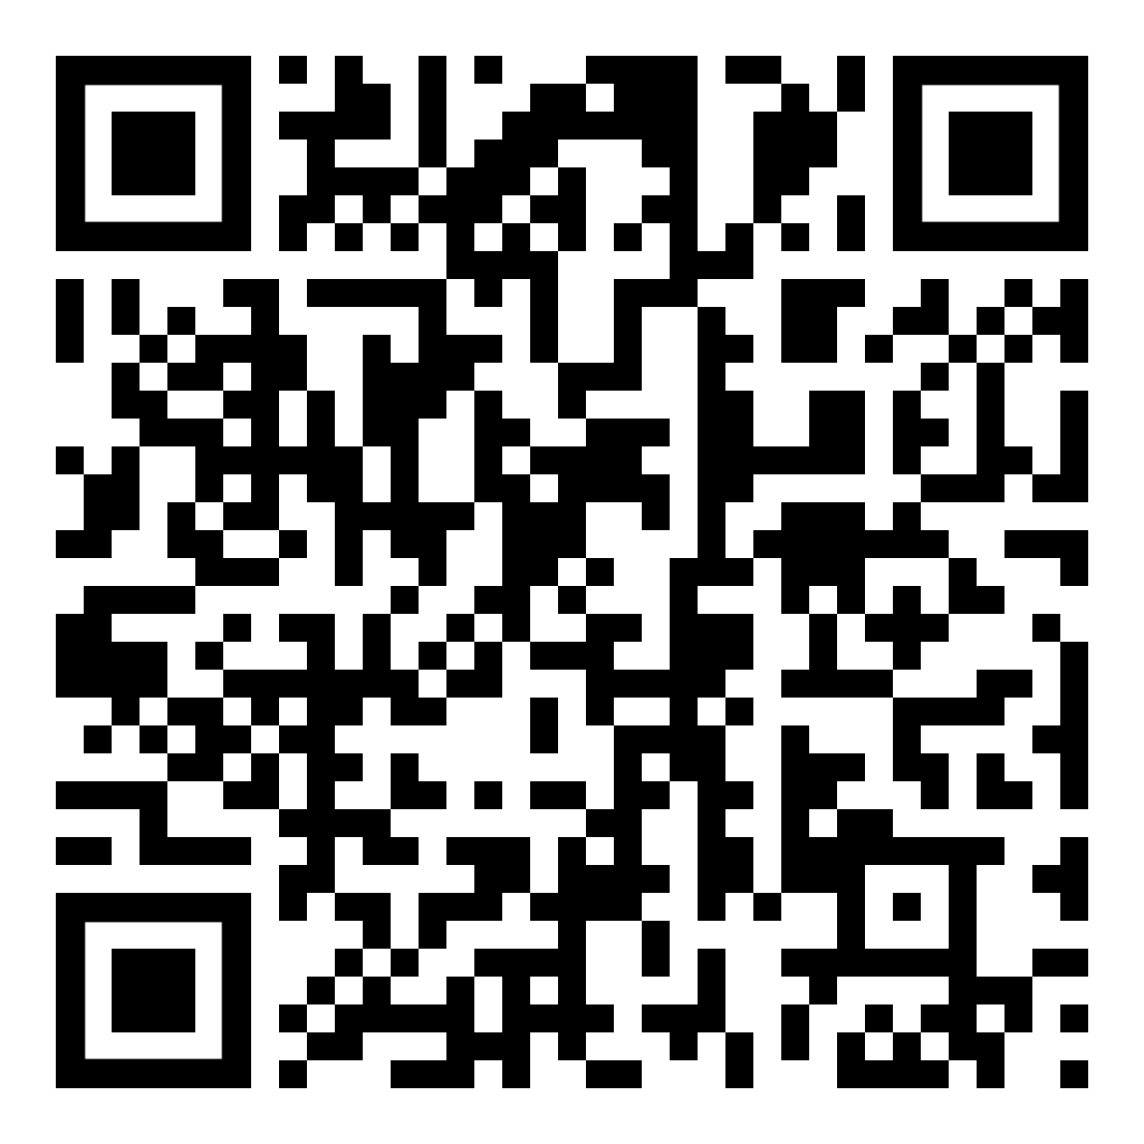
Материалы по проекту бюджета размещены на официальном сайте МО Светлановское
Для направления замечаний и предложений

